Slide 1

RIWOLink
Clip localization
Tim Staudinger - Simon Wolf

Slide 2
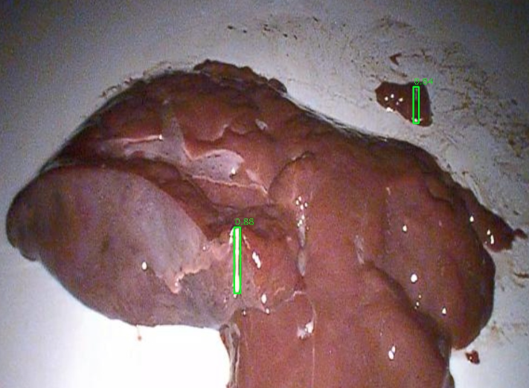
Letzer Stand
Hohe Confidence beim Erkennen der Clips
mAP@50 bei Phantomdaten bei 0.95
mAP@50 bei realen Daten bei 0.035
Overfitting des Modells auf Phantomdaten

Slide 3
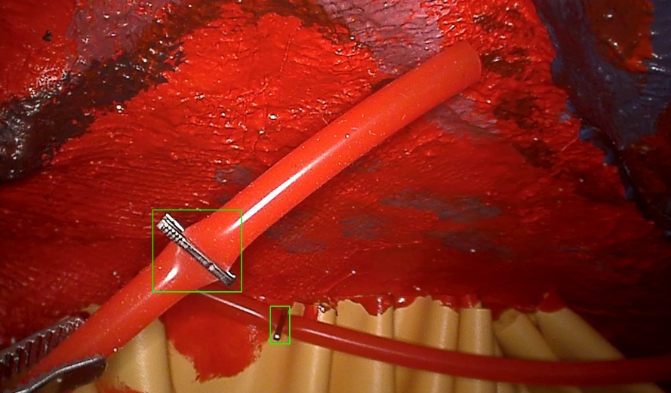
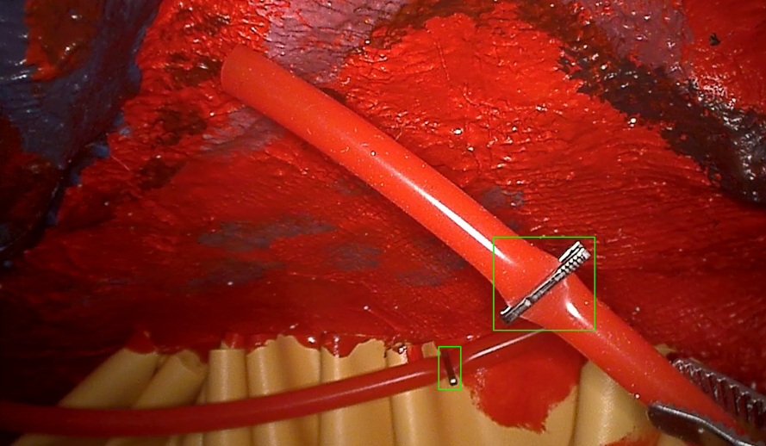
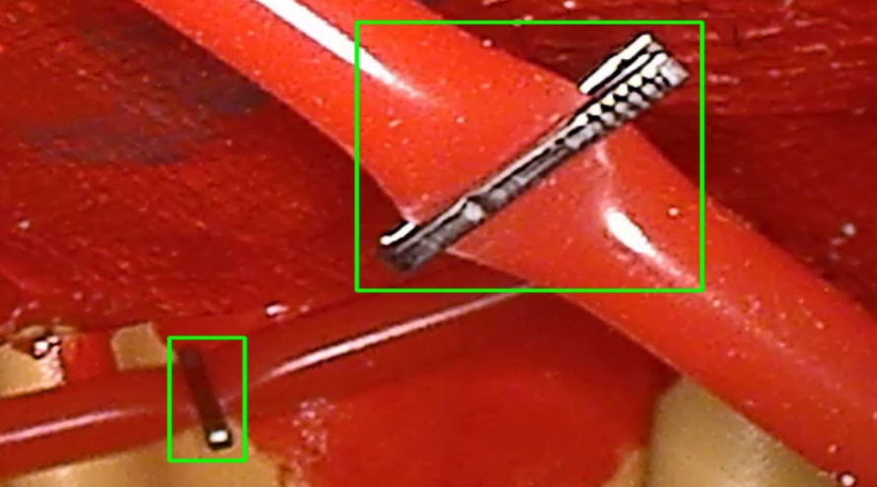
Methodik
Hyperparameter Tuning
Andere Basismodelle von YOLO
Verschiedene Epochen und Batchgrößen
Datensatz erweitert
Augmentierung mit Flipping ,Cropping
Restliche Datensätze gelabelt
Augmentieren vor jeder Epoche
Alternative Modelle
Resnet18
Faster R-CNN Resnet50 FPN V2

Slide 4
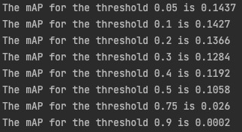
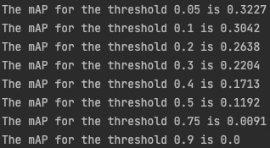
Aktueller Stand
Metriken
YOLO mAP@50 auf echten Daten: ~ 0.1058
Faster R-CNN mAP@50 auf echten Daten: ~ 0.1192
Resnet18 Modell noch im Trainingsprozess
YOLO
Faster R-CNN

Slide 5
Nächste Schritte
Resnet18 Modell evaluieren
Anteiliges Training auf Phantom- und Echtdaten
YOLO, Faster-RCNN, Resnet18
Code-Cleanup und Kommentare überarbeiten
Dokumentation der Datenverteilung sowie den verwendeten Metriken

